Slide 1

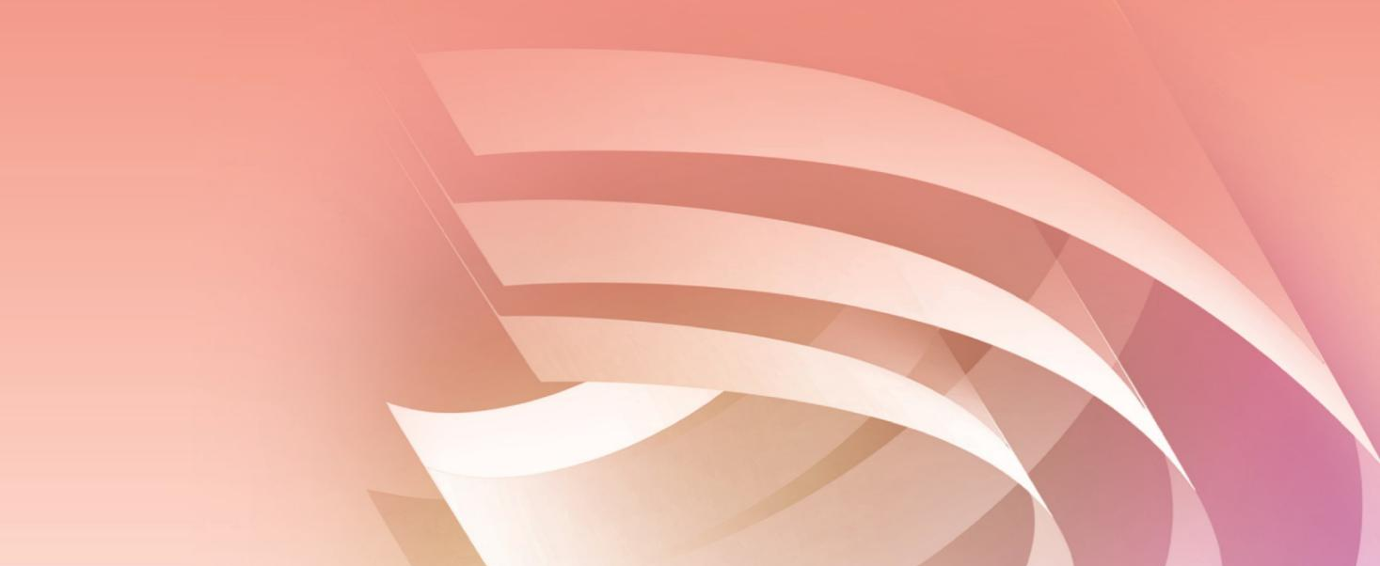
毛泽东思想和中国特色
社会主义理论体系概论
教学课件
全国高校思想政治理论课教学指导委员会 高等教育出版社 联合出品 I 全国高校“毛泽东思想和中国特色社会主义理论体系概论”教学创新中心（北京大学）监制

Slide 2



专题六
邓小平理论

Slide 3

一、
邓小平理论是如何创立的？
二、
邓小平理论的基本问题和主要内容是什么？
三、
如何认识邓小平理论的历史地位？

Slide 4

一、邓小平理论是如何创立的？
（一）邓小平理论的形成条件
（二）邓小平理论的形成过程

Slide 5
（一）邓小平理论的形成条件
1. 和平与发展成为时代主题是邓小平理论形成的时代背景
邓小平指出：现在世界上真正大的问题，带全球性的战略问题，一个是和平问题，一个是经济问题或者说发展问题。和平问题是东西问题，发展问题是南北问题。概括起来，就是东西南北四个字。南北问题是核心问题。

Slide 6
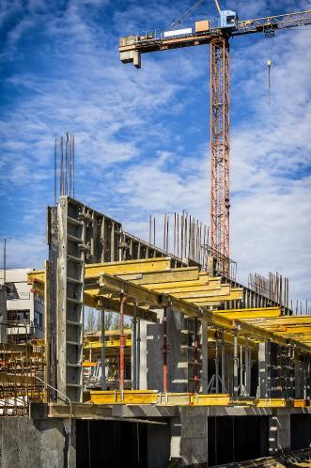



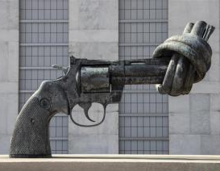
世界要和平
国家要发展
社会要进步
经济要繁荣
生活要提高

Slide 7

一、邓小平理论是如何创立的？
专题六 邓小平理论
世界形势日新月异，特别是现代科学技术发展很快。现在的一年抵得上过去古老社会几十年、上百年甚至更长的时间。不以新的思想、观点去继承、发展马克思主义，不是真正的马克思主义者。
——邓小平：《结束过去，开辟未来》
（1989年5月16日）
毛泽东思想和中国特色社会主义理论体系概论

Slide 8
一、邓小平理论是如何创立的？
专题六 邓小平理论
2.社会主义建设的经验教训是邓小平理论形成的历史依据
党的十一届三中全会以后，以邓小平同志为主要代表的中国共产党人，领导全党全国人民，果断纠正错误，同时又坚决维护和继承过去的一切积极成果。
我们党在社会主义建设实践中提出了许多正确主张，当时没有真正落实，改革开放后得到了真正贯彻。
我国社会主义建设经历的曲折和失误，促使党和人民进行深刻的反思。

Slide 9

3.改革开放和现代化建设的实践是邓小平理论形成的现实依据
党的十一届三中全会以后，邓小平始终站在时代要求、国家发展、人民期待的高度，尊重人民首创精神，激发群众创造伟力，领导我们党作出一系列重大决策，把改革开放和社会主义现代化建设一步一步推向前进。
毛泽东思想和中国特色社会主义理论体系概论

Slide 10
一、邓小平理论是如何创立的？
专题六 邓小平理论
我们现在所干的事业是一项新事业，马克思没有讲过，我们的前人没有做过，其他社会主义国家也没有干过，所以，没有现成的经验可学。我们只能在干中学，在实践中摸索。
——邓小平：《十三大的两个特点》
（1987年11月16日）
毛泽东思想和中国特色社会主义理论体系概论

Slide 11

一、邓小平理论是如何创立的？
从推动农村实行家庭联产承包到乡镇企业异军突起
正是这一系列前无古人的开创性的实践探索，绘就了波澜壮阔、气势恢宏的改革画卷
从兴办深圳等经济特区到实行全方位对外开放
从打破传统的计划经济体制到社会主义也可以搞市场经济
从转换国有大中型企业经营机制到发展个体私营经济
……

Slide 12
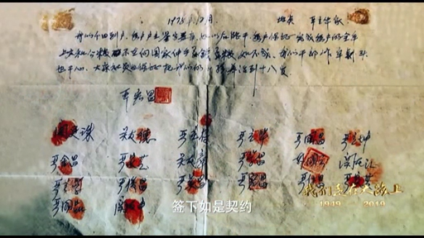
从安徽小岗村看家庭联产承包责任制

Slide 13
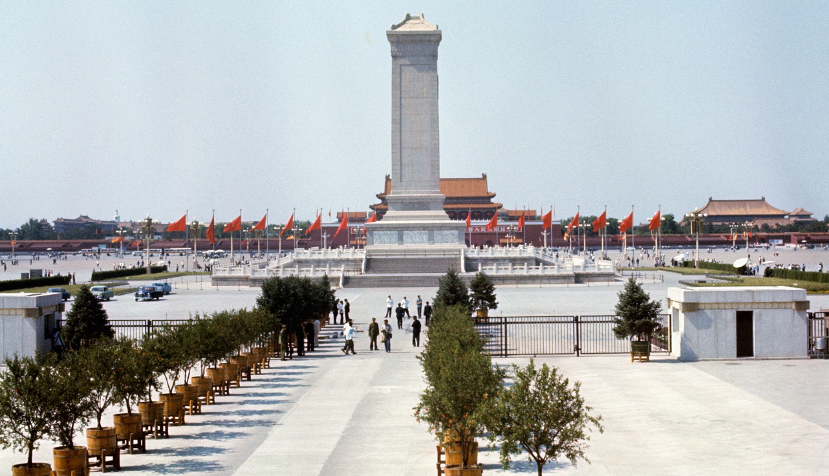
一、邓小平理论是如何创立的？
专题六 邓小平理论
摸着石头过河就是摸规律，就是从实践中获得真知。邓小平理论是党和人民在改革开放的伟大实践中不断尝试、不断创新的思想结晶，是对党的十一届三中全会以后我国社会主义建设的新鲜经验的科学总结。
毛泽东思想和中国特色社会主义理论体系概论

Slide 14
（二）邓小平理论的形成过程
“中国向何处去”成为摆在中国人民面前头等重要的问题。邓小平强调实事求是是毛泽东思想的精髓，旗帜鲜明反对“两个凡是”的错误观点，支持和领导开展真理标准问题的大讨论，推动进行各方面的拨乱反正。
“文化大革命”
结束后
党的十一届三中全会重新确立了解放思想、实事求是的思想路线，停止使用“以阶级斗争为纲”的错误提法，确定把全党工作的着重点转移到社会主义现代化建设上来，作出实行改革开放的重大决策，实现了党的历史上具有深远意义的伟大转折。
1978年

Slide 15
邓小平在党的十二大开幕词中明确指出:“把马克思主义的普遍真理同我国的具体实际结合起来，走自己的道路，建设有中国特色的社会主义，这就是我们总结长期历史经验得出的基本结论。”从此，“中国特色社会主义”成为我们党的全部理论和实践创新的主题。
1982年
1984年，党的十二届三中全会作出《中共中央关于经济体制改革的决定》，提出了社会主义经济是在公有制基础上的有计划的商品经济。
1984年

Slide 16
党的十三大第一次比较系统地论述了我国社会主义初级阶段理论，明确概括和全面阐发了党的“一个中心、两个基本点”的基本路线，第一次对中国特色社会主义理论的主要内容作了系统概括，标志着邓小平理论轮廓的形成。
1987年
邓小平的南方谈话，针对人们思想中普遍存在的疑虑，重申了深化改革、加速发展的必要性和重要性。南方谈话是邓小平理论的集大成之作，从理论上深刻地回答了当时困扰和束缚人们思想的一系列重大问题，推动改革开放和社会主义现代化建设进入新阶段，邓小平理论也逐步走向成熟。
1992年

Slide 17
党的十四大系统总结了改革开放以来十四年取得的巨大成就，同时强调中国特色社会主义理论“第一次比较系统地初步回答了中国这样的经济文化比较落后的国家如何建设社会主义、如何巩固和发展社会主义的一系列基本问题，用新的思想、观点，继承和发展了马克思主义。”十四大报告还高度评价了邓小平对创新中国特色社会主义理论的杰出贡献。
1992年
党的十五大正式提出“邓小平理论”这一概念，深刻阐述了邓小平理论的历史地位和指导意义，进一步论述了邓小平对这一理论的创立作出的独创性贡献。十五大郑重地把邓小平理论同马克思列宁主义、毛泽东思想一起，确立为党的指导思想并写入党章。
1997年
1999年
宪法修正案正式将邓小平理论载入宪法。

Slide 18
二、邓小平理论的基本问题和主要内容是什么？
（一）邓小平理论回答的基本问题
（二）邓小平理论的主要内容

Slide 19

二、邓小平理论的基本问题和主要内容是什么？
专题六 邓小平理论
（一）邓小平理论回答的基本问题
什么是社会主义，怎样建设社会主义，是邓小平在领导改革开放这一新的革命过程中，不断提出反复思考的首要的基本的理论问题。搞清楚什么是社会主义，怎样建设社会主义，关键是要在坚持社会主义基本制度的基础上进一步认清社会主义的本质。

Slide 20
二、邓小平理论的基本问题和主要内容是什么？
专题六 邓小平理论
我们建立的社会主义制度是个好制度，必须坚持。我们马克思主义者过去闹革命，就是为社会主义、共产主义崇高理想而奋斗。现在我们搞经济改革，仍然要坚持社会主义道路，坚持共产主义的远大理想，年轻一代尤其要懂得这一点。但问题是什么是社会主义，如何建设社会主义。我们的经验教训有许多条，最重要的一条，就是要搞清楚这个问题。
——邓小平：《政治上发展民主，经济上实行改革》
（1985年4月15日）
毛泽东思想和中国特色社会主义理论体系概论

Slide 21
邓小平指出：“社会主义是一个很好的名词，但是如果搞不好，不能正确理解，不能采取正确的政策，那就体现不出社会主义的本质。”“根据我们自己的经验，讲社会主义，首先就要使生产力发展，这是主要的。只有这样，才能表明社会主义的优越性。”
1980年
5月
邓小平指出：“在建立社会主义经济基础以后，多年来没有制定出为发展生产力创造良好条件的政策。社会生产力发展缓慢，人民的物质和文化生活条件得不到理想的改善，国家也无法摆脱贫穷落后的状态。这种情况，迫使我们在一九七八年十二月召开的党的十一届三中全会上决定进行改革。”
1985年
8月

Slide 22
邓小平指出：“社会主义财富属于人民，社会主义的致富是全民共同致富。社会主义原则，第一是发展生产，第二是共同致富。”
1986年
9月
邓小平指出：“社会主义的特点不是穷，而是富，但这种富是人民共同富裕。”
1988年
5月
邓小平指出：“社会主义不是少数人富起来、大多数人穷，不是那个样子。社会主义最大的优越性就是共同富裕，这是体现社会主义本质的一个东西。”
1990年
12月
邓小平对社会主义本质这一重大问题作了总结性的理论概括：“社会主义的本质，是解放生产力，发展生产力，消灭剥削，消除两极分化，最终达到共同富裕。”
1992年初
南方谈话

Slide 23
四项基本原则
坚持
马克思列宁主义、毛泽东思想
社会主义道路
人民民主专政
中国共产党领导
搞清楚什么是社会主义、怎样建设社会主义，关键是要在坚持四项基本原则、坚持社会主义基本制度的基础上进一步认清社会主义的本质。

Slide 24
把许多束缚生产力发展的、并不具有社会主义本质属性的东西，当作“社会主义原则”加以固守
把许多在社会主义条件下有利于生产力发展的东西，当作“资本主义复辟”加以反对
邓小平根据马克思主义的基本原理和社会主义的实践经验，总结多年来离开生产力抽象地谈论社会主义的历史教训，经过深邃的思考，科学地、精辟地、创造性地揭示了社会主义本质。

Slide 25
解放生产力
这一科学概括，既包括了社会主义社会的生产力问题，又包括了以社会主义生产关系为基础的社会关系问题，是一个有机的整体。
这一科学概括，突出强调了“最终实现共同富裕”的目标，为我们既坚持公有制又完善和发展公有制指出了明确的方向。
社会主义的本质
发展生产力
消灭剥削
消除两极分化
最终达到共同富裕

Slide 26
二、邓小平理论的基本问题和主要内容是什么？
专题六 邓小平理论
在改革中，我们始终坚持两条根本原则，一是以社会主义公有制经济为主体，一是共同富裕。
——邓小平：《在中国共产党全国代表会议上的讲话》
（1985年9月23日）
毛泽东思想和中国特色社会主义理论体系概论

Slide 27
邓小平关于社会主义本质的概括的意义
继承了
科学社会主义的基本原则
反映了
人民的利益和时代的要求
深化了
对科学社会主义的认识
推进了
改革开放的伟大实践
毛泽东思想和中国特色社会主义理论体系概论

Slide 28
（二）邓小平理论的主要内容
解放思想、实事求是的思想路线
社会主义初级阶段理论
党的基本路线
社会主义根本任务理论
“三步走”战略
改革开放理论
社会主义市场经济理论
“两手抓，两手都要硬”
“一国两制”
中国问题的关键在于党
邓小平理论围绕着“什么是社会主义、怎样建设社会主义”这个基本的理论问题，第一次比较系统地初步回答了建设中国特色社会主义的一系列基本问题。

Slide 29

1. 解放思想、实事求是的思想路线
解放思想，是指在马克思主义指导下打破习惯势力和主观偏见的束缚，研究新情况，解决新问题。解放思想，就是使思想和实际相符合，使主观和客观相符合，就是实事求是。

Slide 30
二、邓小平理论的基本问题和主要内容是什么？
专题六 邓小平理论
“两个凡是”
“文化大革命”结束后，刚刚开始的拨乱反正，就遇到了“两个凡是”的严重障碍。
凡是毛主席作出的决策，
我们都坚决维护
凡是毛主席的指示，
我们都始终不渝地遵循
邓小平强调实事求是是毛泽东思想的精髓，明确指出“两个凡是”不符合马克思主义。
毛泽东思想和中国特色社会主义理论体系概论

Slide 31
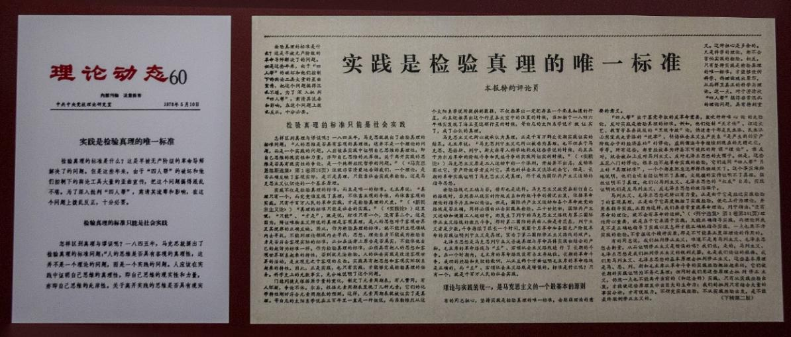
邓小平支持和领导开展真理标准问题的讨论，强调指出，关于真理标准问题的争论，是个思想路线问题，是个政治问题，是个关系到党和国家的前途和命运的问题；不解决思想路线问题，不解放思想，正确的政治路线就制定不出来，制定了也贯彻不下去。

Slide 32
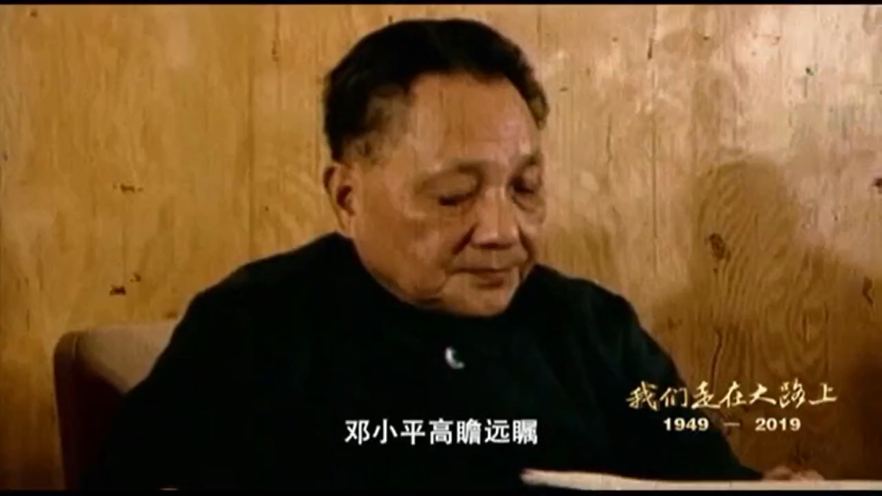
解放思想，实事求是，
团结一致向前看

Slide 33
二、邓小平理论的基本问题和主要内容是什么？
专题六 邓小平理论
实践是检验真理的唯一标准。我读的书并不多，就是一条， 相信毛主席讲的实事求是。过去我们打仗靠这个，现在搞建设、搞改革也靠这个。
——邓小平：《在武昌、深圳、珠海、上海等地的谈话要点》
（1992年1月18日—2月21日）
毛泽东思想和中国特色社会主义理论体系概论

Slide 34
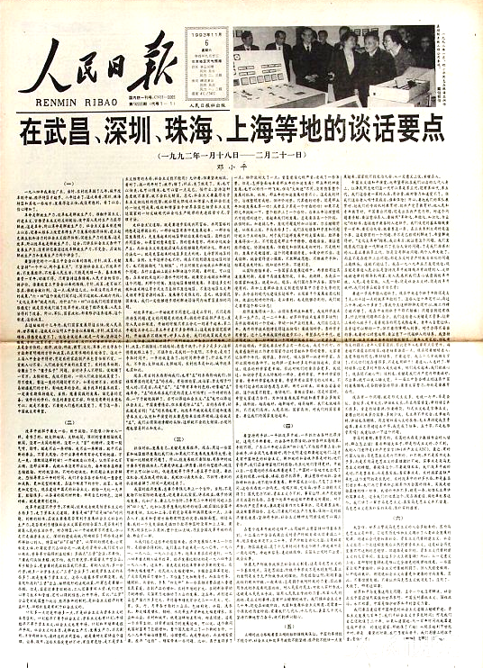
全面改革需要
解
放
思
想
实
事
求
是
把人们的思想从那些被实践证明为不合乎中国实际、不合乎时代进步、不合乎经济和社会发展客观规律的条条框框中解放出来，使广大党员干部转变了观念，统一了认识。
1992年初邓小平《在武昌、深圳、珠海、上海等地的谈话要点》，是全面推进改革进程中思想解放的科学总结。

Slide 35
解放
思想
、实
事求
是
的思想路线
推动和保证了改革开放的进行
体现了辩证唯物主义和历史唯物主义的世界观方法论
体现了革命胆略和科学精神的统一
邓小平理论的活的灵魂
邓小平理论的精髓

Slide 36
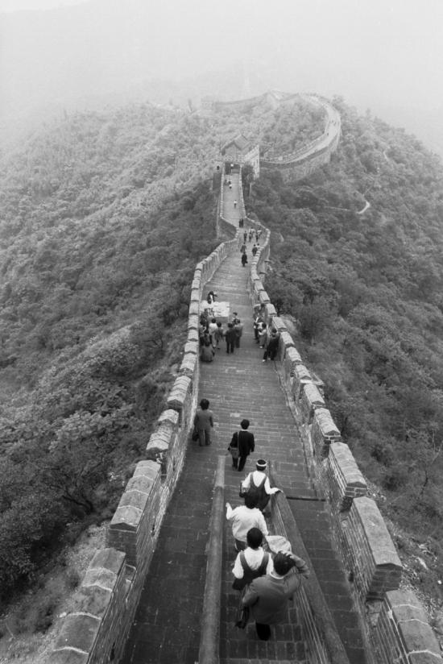
专题六 邓小平理论
2. 社会主义初级阶段理论
我国最大的国情、最大的实际就是还处在社会主义初级阶段，这是党和国家制定一切路线方针政策的依据。
毛泽东思想和中国特色社会主义理论体系概论

Slide 37
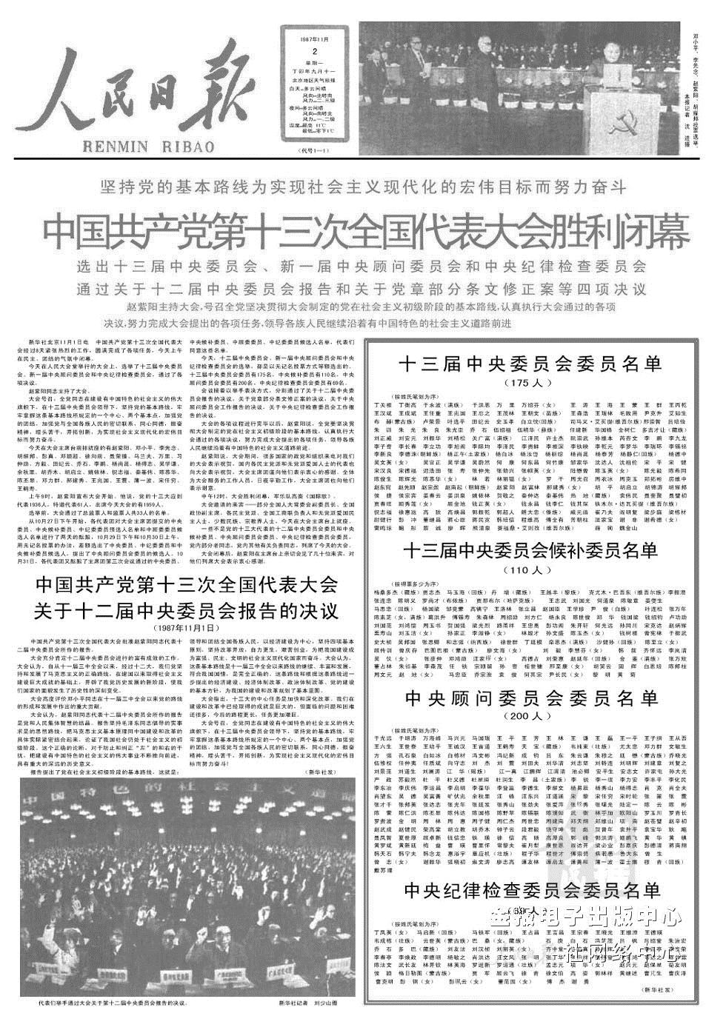
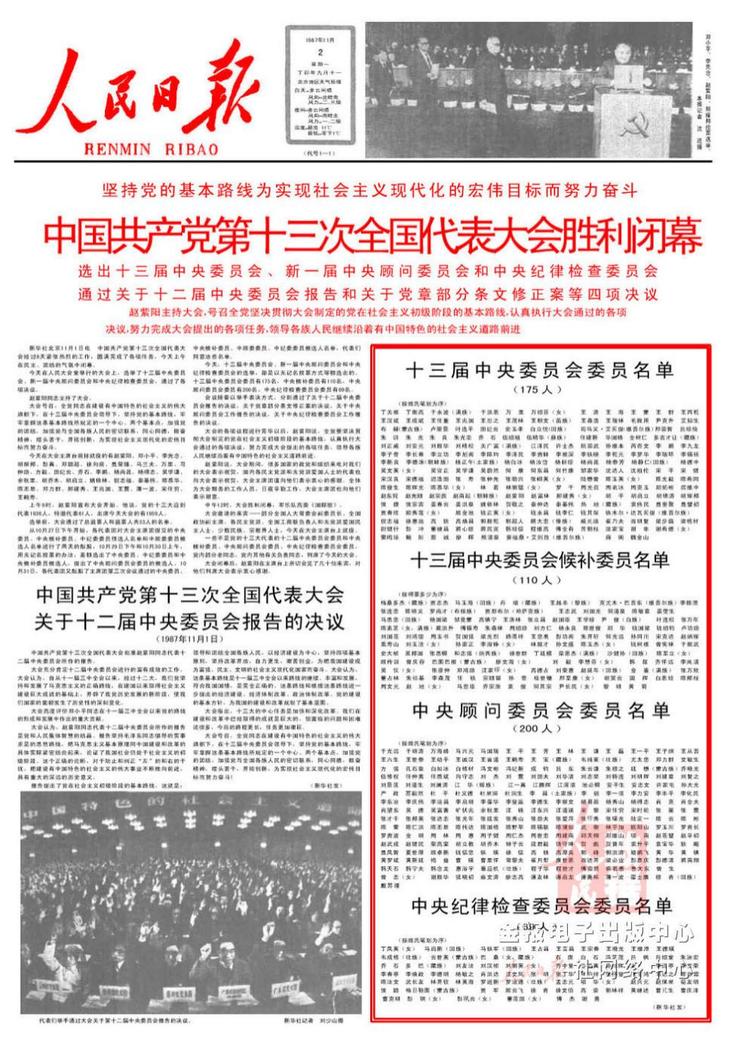
社会主义初级阶段理论的提出
党的十三大
系统地论述了
社会主义初级阶段理论

Slide 38


专题六 邓小平理论
党的十三大对社会主义初级阶段特征的论述
一方面，
以生产资料公有制为基础的社会主义经济制度、人民民主专政的社会主义政治制度和马克思主义在意识形态领域中的指导地位已经确立
剥削制度和剥削阶级已经消灭
国家经济实力有了巨大增长，教育科学文化事业有了相当发展
另一方面，
人口多，底子薄，人均国民生产总值仍居于世界后列
突出的景象是：
十亿多人口，八亿在农村，基本上还是用手工工具搞饭吃
一部分现代化工业，同大量落后于现代水平几十年甚至上百年的工业，同时存在

Slide 39
专题六 邓小平理论
一部分经济比较发达的地区，同广大不发达地区和贫困地区，同时存在
少量具有世界先进水平的科学技术，同普遍的科技水平不高、文盲半文盲还占人口近四分之一的状况，同时存在
生产力的落后，决定了在生产关系方面，发展社会主义公有制所必需的生产社会化程度还很低，商品经济和国内市场很不发达，自然经济和半自然经济占相当比重，社会主义经济制度还不成熟不完善
在上层建筑方面，建设高度社会主义民主政治所必需的一系列经济文化条件很不充分，封建主义、资本主义腐朽思想和小生产习惯势力在社会上还有广泛影响，并且经常侵袭党的干部和国家公务员队伍
这种状况说明，我们今天仍然没有超出社会主义初级阶段

Slide 40
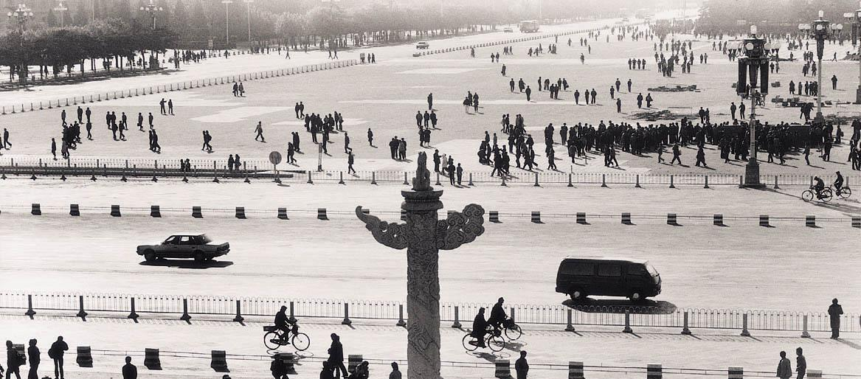
社会主义初级阶段的论断包括两层含义
我国社会已经是社会主义社会。我们必须坚持而不能离开社会主义
我国的社会主义社会还处在初级阶段。我们必须从这个实际出发，而不能超越这个阶段
毛泽东思想和中国特色社会主义理论体系概论

Slide 41


我国社会主义初级阶段的内涵
是逐步摆脱贫穷、摆脱落后的阶段
是由农业人口占多数的手工劳动为基础的农业国，逐步变为非农产业人口占多数的现代化的工业国的阶段
是由自然经济半自然经济占很大比重，变为商品经济高度发达的阶段
是通过改革和探索，建立和发展充满活力的社会主义经济、政治、文化体制的阶段；是全民奋起，艰苦创业，实现中华民族伟大复兴的阶段
我国社会主义初级阶段
毛泽东思想和中国特色社会主义理论体系概论

Slide 42
二、邓小平理论的基本问题和主要内容是什么？
专题六 邓小平理论
对于社会主义初级阶段理论的认识，在改革开放的实践进程中不断发展和深化
党的十五大从九个方面对社会主义初级阶段的特征作出了新的概括
现代化发展的水平
产业结构状况
经济运行方式
文化教育发展水平
人民富裕程度
地区发展状况
体制改革
精神文明建设
国际比较
毛泽东思想和中国特色社会主义理论体系概论

Slide 43
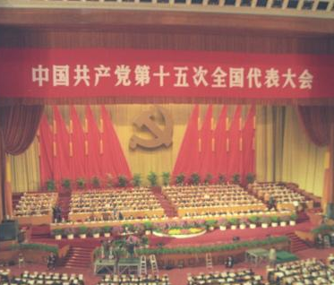
专题六 邓小平理论
党的十五大对社会主义初级阶段特征的描述
是逐步摆脱不发达状态，基本实现社会主义现代化的历史阶段
是由农业人口占很大比重、主要依靠手工劳动的农业国，逐步转变为非农业人口占多数、包含现代农业和现代服务业的工业化国家的历史阶段
是由自然经济半自然经济占很大比重，逐步转变为经济市场化程度较高的历史阶段
是由文盲半文盲人口占很大比重、科技教育文化落后，逐步转变为科技教育文化比较发达的历史阶段
是由贫困人口占很大比重、人民生活水平比较低，逐步转变为全体人民比较富裕的历史阶段

Slide 44
专题六 邓小平理论
是由地区经济文化很不平衡，通过有先有后的发展，逐步缩小差距的历史阶段
是通过改革和探索，建立和完善比较成熟的充满活力的社会主义市场经济体制、社会主义民主政治体制和其他方面体制的历史阶段
是广大人民牢固树立建设有中国特色社会主义共同理想，自强不息，锐意进取，艰苦奋斗，勤俭建国，在建设物质文明的同时努力建设精神文明的历史阶段
是逐步缩小同世界先进水平的差距，在社会主义基础上实现中华民族伟大复兴的历史阶段

Slide 45
二、邓小平理论的基本问题和主要内容是什么？
邓小平关于社会主义初级阶段的论断，表现出对社会主义建设的
在南方谈话中，他又进一步强调了初级阶段的长期性，指出：“我们搞社会主义才几十年，还处在初级阶段。巩固和发展社会主义制度，还需要一个很长的历史阶段，需要我们几代人、十几代人，甚至几十代人坚持不懈地努力奋斗，决不能掉以轻心。”
长期性
紧迫性
复杂性
艰巨性
有清醒的思想准备

Slide 46


二、邓小平理论的基本问题和主要内容是什么？
专题六 邓小平理论
社会主义初级阶段理论的意义
社会主义初级阶段理论基于对中国国情的准确把握，是建设中国特色社会主义的总依据，是对马克思主义关于社会主义发展阶段理论的重大发展和重大突破。
毛泽东思想和中国特色社会主义理论体系概论

Slide 47
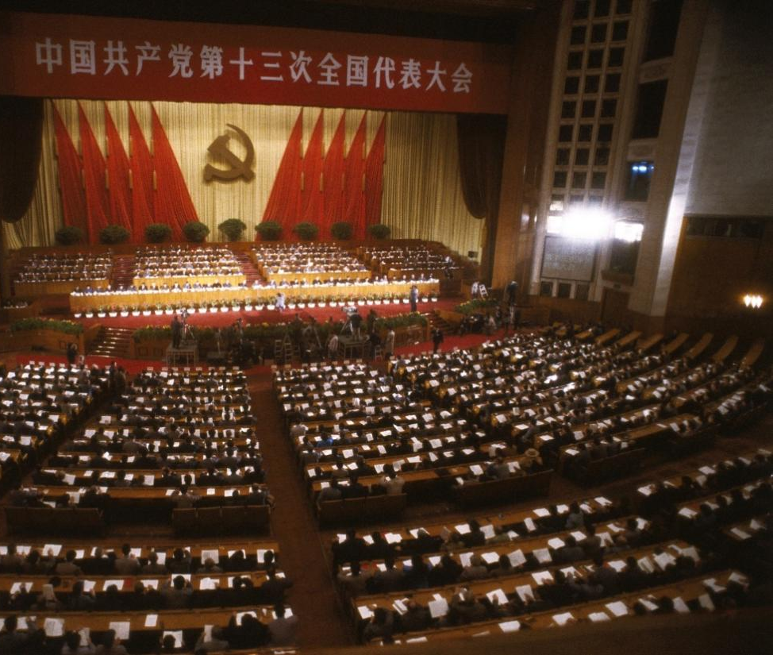
二、邓小平理论的基本问题和主要内容是什么？
3. 党的基本路线
党的十三大报告提出了党在社会主义初级阶段的基本路线
领导和团结全国各族人民，以经济建设为中心，坚持四项基本原则，坚持改革开放，自力更生，艰苦创业，为把我国建设成为富强、民主、文明的社会主义现代化国家而奋斗。

Slide 48
党的基本路线是一个统一的整体
建设“富强、民主、文明的社会主义现代化国家”是党在社会主义初级阶段的奋斗目标
“一个中心、两个基本点”是基本路线最主要的内容
“领导和团结全国各族人民”，这是实现社会主义现代化奋斗目标的领导力量和依靠力量
“自力更生，艰苦创业”，这是实现社会主义初级阶段奋斗目标的根本立足点

Slide 49
坚持党的基本路线，必须紧紧围绕经济建设这一中心
以经济建设为中心，是我们党根据社会主义初级阶段主要矛盾得出的科学判断，是党在新时期实现的最根本的拨乱反正。以经济建设为中心是兴国之要，是党和国家兴旺发达、长治久安的根本要求。

Slide 50
坚持党的基本路线，必须把坚持四项基本原则同坚持改革开放结合起来，正确处理改革开放和四项基本原则的关系
既要以四项基本原则保证改革开放的正确方向，又要通过改革开放赋予四项基本原则新的时代内涵，坚持把以经济建设为中心同四项基本原则、改革开放这两个基本点统一于发展中国特色社会主义的伟大实践。

Slide 51
二、邓小平理论的基本问题和主要内容是什么？
专题六 邓小平理论
党的基本路线要管一百年，要长治久安，就要靠这一条。
——邓小平：《在武昌、深圳、珠海、上海等地的谈话要点》（1992年1月18日—2月21日）
毛泽东思想和中国特色社会主义理论体系概论

Slide 52




二、邓小平理论的基本问题和主要内容是什么？
专题六 邓小平理论
党的基本路线是国家的生命线、人民的幸福线，我们要坚持把以经济建设为中心作为兴国之要、把四项基本原则作为立国之本、把改革开放作为强国之路，不能有丝毫动摇。
——习近平在庆祝中国共产党成立95周年大会上的讲话
（2016年7月1日）
毛泽东思想和中国特色社会主义理论体系概论

Slide 53
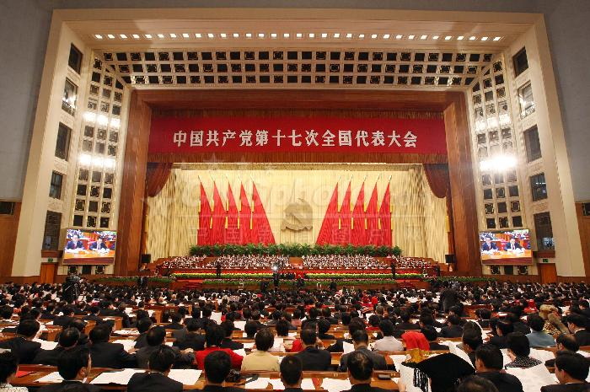
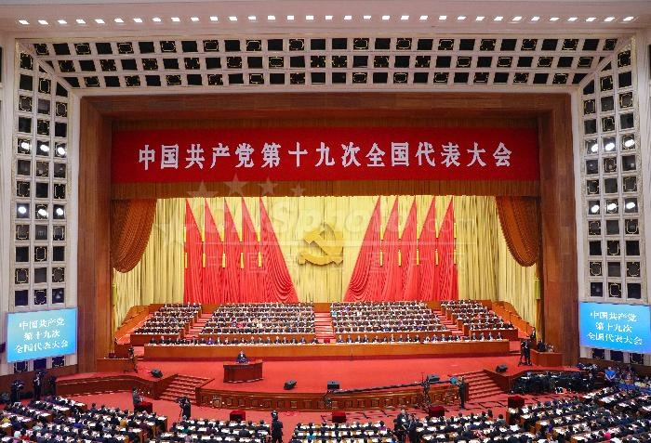
党的十七大把“和谐”与“富强、民主、文明”一起写入基本路线。
党的十九大提出“为把我国建设成为富强民主文明和谐美丽的社会主义现代化强国而奋斗”。

Slide 54
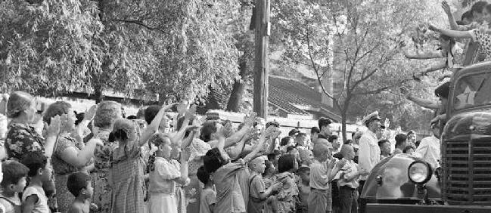
4. 社会主义根本任务的理论
马克思主义始终高度重视生产力的发展。无产阶级夺取政权之后，要尽可能快地增加生产力的总量。中国是一个处于社会主义初级阶段的发展中国家，发展生产力的任务尤为突出和重要。
毛泽东思想和中国特色社会主义理论体系概论

Slide 55
1950年
5月
1978年
9月
1984年
6月
邓小平指出:“一切都要引导到发展生产力。共产党就是为发展社会生产力的，否则就违背了马克思主义理论。”
邓小平强调,“社会主义制度优越性的根本表现，就是能够允许社会生产力以旧社会所没有的速度迅速发展，使人民不断增长的物质文化生活需要能够逐步得到满足”。
邓小平作出“社会主义阶段的最根本任务就是发展生产力”这一重大论断，是对我国社会主义建设经验教训和社会主要矛盾进行科学分析得出的最主要的结论。

Slide 56


发展才是硬道理，中国解决所有问题的关键是要靠自己的发展
发展要抓住机遇。邓小平提到：“我就担心丧失机会。不抓呀，看到的机会就丢掉了，时间一晃就过去了。”

Slide 57
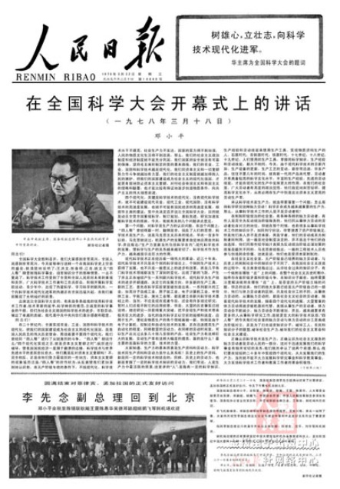
科学技术是第一生产力
20世纪下半期，科学技术与经济、社会发展的关系越来越紧密，高科技领域的一个突破就可能带动一批产业的发展。
邓小平关于“科学技术是第一生产力”的重大论断，为我们国家和人民掌握科学技术，赶上全球的发展，赶上世界的步伐，指明了努力的方向。

Slide 58
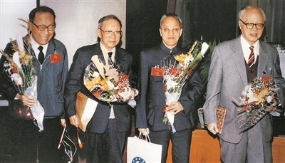
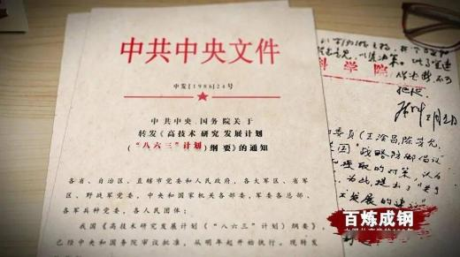

专题六 邓小平理论
“863” 计划
1986年3月3日，王大珩、王淦昌、杨嘉墀、陈芳允四位科学家向国家提出要跟踪世界先进水平，发展中国高技术的建议。经过邓小平批示，国务院批准了《高技术研究发展计划（“863 计划”）纲要》。在我国科学技术需要急起直追的年代，这一计划的实施有力推动了我国高技术的进步及其产业发展，成为中国科学技术发展的一面旗帜。
毛泽东思想和中国特色社会主义理论体系概论

Slide 59
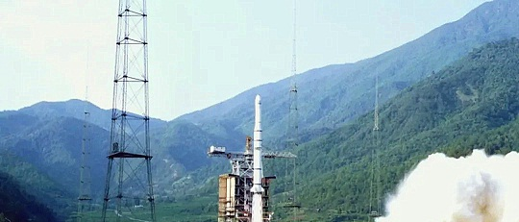
5. “三步走”战略
在我国落后的生产力基础上实现社会主义现代化是一项十分艰巨的事业，必须有步骤分阶段稳步推进。邓小平提出了分“三步走”基本实现现代化的发展战略。“三步走”的发展战略，既克服了要求过高过急的倾向，又体现了深谋远虑的战略定力，展现了中国人民的雄心壮志。
毛泽东思想和中国特色社会主义理论体系概论

Slide 60
第三步：
到21世纪中叶
第二步：
到2000年
第一步：
到1990年
国民生产总值达到中等发达国家水平，人民生活比较富裕，基本实现现代化
国民生产总值再翻一番，人民生活达到小康水平
国民生产总值比1980年翻一番，解决人民的温饱问题
更好地实现“三步走”战略，需要抓住机遇、加快发展，争取隔几年使国民经济上一个新台阶。“台阶式”的发展思想，要求在速度、效益、质量之间要搞好综合平衡 。

Slide 61
二、邓小平理论的基本问题和主要内容是什么？
专题六 邓小平理论
我的一贯主张是，让一部分人、一部分地区先富起来，大原则是共同富裕。一部分地区发展快一点，带动大部分地区，这是加速发展、达到共同富裕的捷径。
——邓小平：《视察天津时的谈话》（1986年8月19—21日）
毛泽东思想和中国特色社会主义理论体系概论

Slide 62
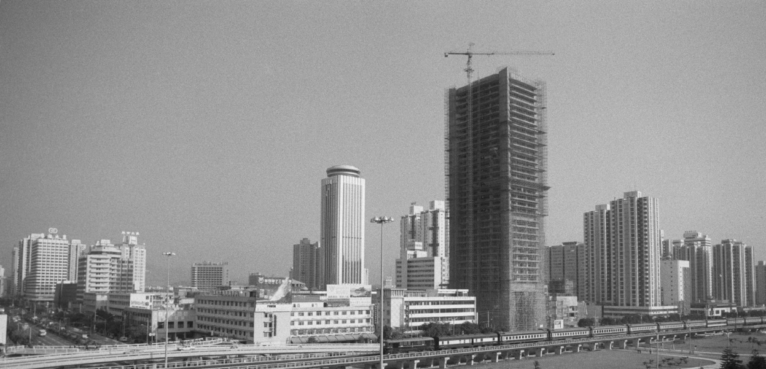
6. 改革开放理论
新时期最鲜明的特点是改革开放。改革开放是党和人民大踏步赶上时代的重要法宝，是坚持和发展中国特色社会主义的必由之路。改革是为了扫除发展社会生产力的障碍，使中国摆脱贫穷落后的状态，是中国的第二次革命。
毛泽东思想和中国特色社会主义理论体系概论

Slide 63


一、初步探索阶段取得了哪些重要理论成果？
专题五 社会主义建设道路初步探索的理论成果
改革的性质
改革作为一次新的革命，不是也不允许否定和抛弃我们建立起来的社会主义基本制度，它是社会主义制度的自我完善和发展。改革不是一个阶级推翻另一个阶级那种原来意义上的革命，也不是原有经济体制的细枝末节的修补，而是对体制的根本性变革。
它的实质和目标，是要从根本上改变束缚我国生产力发展的经济体制，建立充满生机和活力的社会主义新经济体制，同时相应地改革政治体制和其他方面的体制，以实现中国的社会主义现代化。
毛泽东思想和中国特色社会主义理论体系概论

Slide 64

二、邓小平理论的基本问题和主要内容是什么？
专题六 邓小平理论
改革是社会主义社会发展的直接动力
党的十一届三中全会以后，邓小平指出：“要发展生产力，经济体制改革是必由之路。”他强调在坚持社会主义基本制度的同时，还要通过改革从根本上改变束缚生产力发展的经济体制，促进生产力的发展，从而解决社会主义社会的发展动力问题。
毛泽东思想和中国特色社会主义理论体系概论

Slide 65
二、邓小平理论的基本问题和主要内容是什么？
是否 有利于
发展社会主义社会的生产力
改革的成败得失要以“三个有利于”
作为标准来衡量
是否 有利于
增强社会主义国家的综合国力
是否 有利于
提高人民的生活水平

Slide 66



二、邓小平理论的基本问题和主要内容是什么？
专题六 邓小平理论
重点解析
特区姓“社”不姓“资”
毛泽东思想和中国特色社会主义理论体系概论

Slide 67

二、邓小平理论的基本问题和主要内容是什么？
专题六 邓小平理论
对外开放，是建设中国特色社会主义的一项基本国策。开放也是改革。
对外开放，是对世界所有国家的开放，包括经济、科技、教育、文化等领域。
毛泽东思想和中国特色社会主义理论体系概论

Slide 68
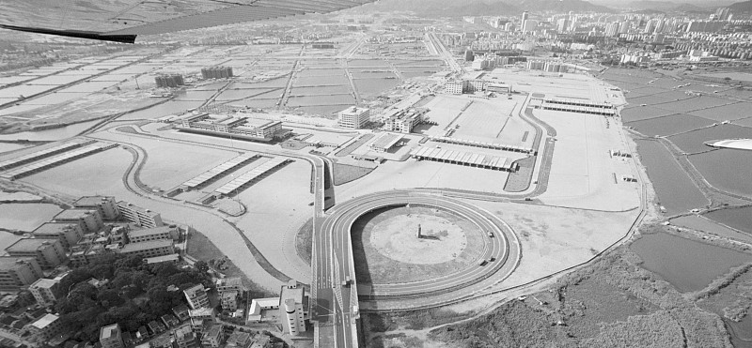

二、邓小平理论的基本问题和主要内容是什么？
专题六 邓小平理论
实行对外开放要正确对待资本主义社会创造的现代文明成果
社会主义作为后起的崭新的社会制度，必须大胆借鉴、吸收人类社会包括资本主义社会创造出来的全部文明成果，结合新的实践进行新的创造，为我所用，才能加快发展，赢得同资本主义相比较的优势。

Slide 69

对外开放要高度珍惜并坚决维护中国人民经过长期奋斗得来的独立自主权力
邓小平指出：“中国的事情要按照中国的情况来办，要依靠中国人自己的力量来办。独立自主，自力更生，无论过去、现在和将来，都是我们的立足点。”

Slide 70

7. 社会主义市场经济理论
改革开放后的一个很长时期内，我国经济体制改革的核心问题是如何正确认识和处理计划与市场的关系。
传统观念认为，计划经济是社会主义的基本特征，市场经济是资本主义特有的东西。但在经济建设实践中，市场和计划的矛盾愈益显现出来，成为深化社会主义经济体制改革面临的主要问题。

Slide 71
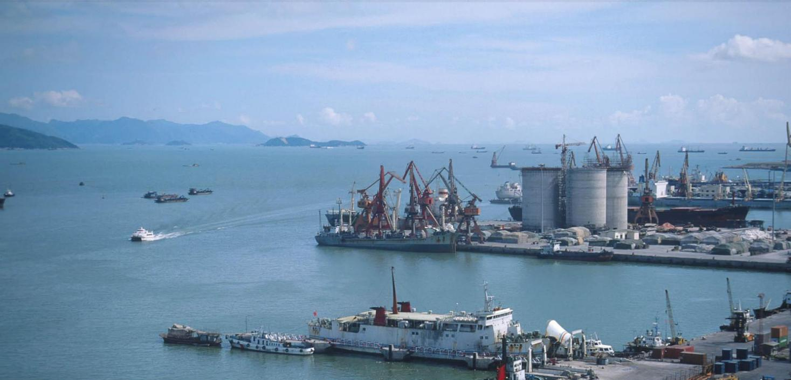
改革开放以来十多年以市场为取向的改革表明，市场作用发挥比较充分的地方，经济活力就比较强，发展态势也比较好，这为我们取得建立社会主义市场经济新体制的共识提供了实践基础。
毛泽东思想和中国特色社会主义理论体系概论

Slide 72
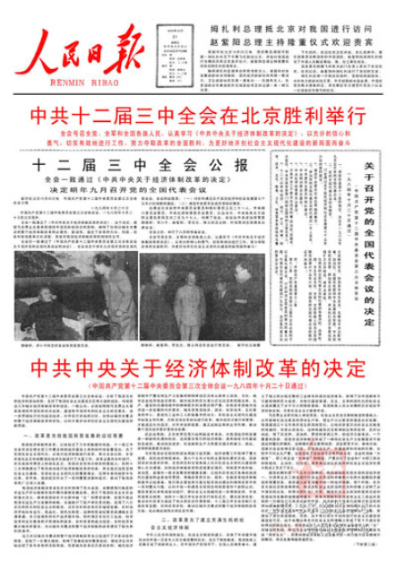
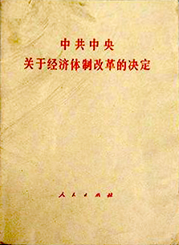


专题六 邓小平理论
党的十二届三中全会通过的《中共中央关于经济体制改革的决定》提出了社会主义经济是“公有制基础上有计划的商品经济”的论断。邓小平高度评价这个决定是马克思主义基本原理和中国社会主义实践相结合的政治经济学。

Slide 73
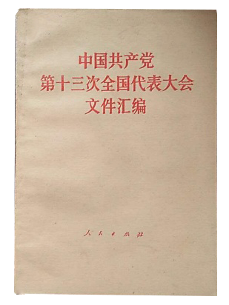

1987年10月，党的十三大报告明确了社会主义有计划商品经济的体制应该是计划与市场内在统一的体制，强调计划与市场的作用都是覆盖全社会的，不再提计划经济为主。

Slide 74
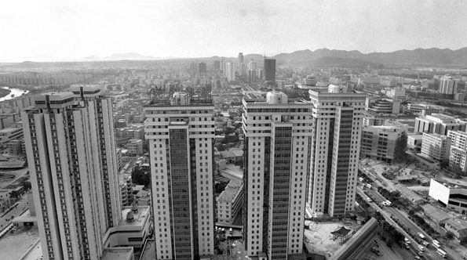
二、邓小平理论的基本问题和主要内容是什么？
专题六 邓小平理论
1992年邓小平视察南方时指出：“计划多一点还是市场多一点，不是社会主义与资本主义的本质区别 计划和市场都是经济手段。”这为发展社会主义市场经济扫除了思想障碍。
……
毛泽东思想和中国特色社会主义理论体系概论

Slide 75

社会主义市场经济理论的要点：
一是
二是
三是
计划经济和市场经济不是社会制度的标志，计划经济不等于社会主义，市场经济也不等于资本主义。
计划和市场都是经济手段，对经济活动的调节各有优势和长处，社会主义实行市场经济要把两者结合起来。
市场经济作为资源配置的一种方式本身不具有制度属性，可以和不同的社会制度结合，从而表现出不同的性质。坚持社会主义制度与市场经济的结合，是社会主义市场经济的特色所在、优势所在。
毛泽东思想和中国特色社会主义理论体系概论

Slide 76
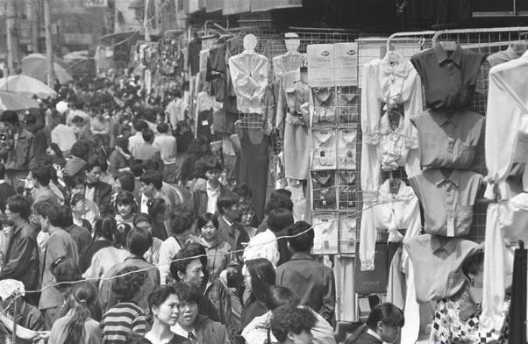
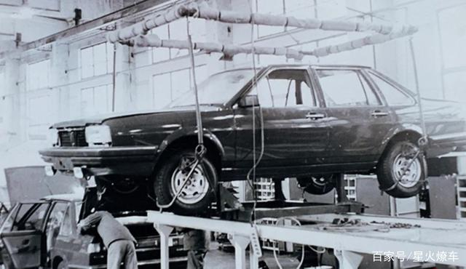
二、邓小平理论的基本问题和主要内容是什么？
专题六 邓小平理论
社会主义市场经济是社会主义制度和市场经济的有机结合，它既不同于过去的社会主义计划经济，也不同于资本主义市场经济，既坚持社会主义制度优越性，又能有效防范资本主义市场经济的弊端，是中国共产党的一个伟大创举，是我国经济体制改革在实践和理论上的重大突破。
1993年，湖北武汉市汉正街，中国最早的个体私营经济集中地
1993年，一汽大众第10000辆捷达下线
《毛泽东思想和中国特色社会主义理论体系概论》

Slide 77
8. “两手抓，两手都要硬”
社会主义精神文明建设是社会主义社会的重要特征。物质文明和精神文明都搞好，才是中国特色社会主义。
一手抓物质文明
一手抓精神文明
“两手抓，两手都要硬”

Slide 78
二、邓小平理论的基本问题和主要内容是什么？
专题六 邓小平理论
我们要建设的社会主义国家，不但要有高度的物质文明，而且要有高度的精神文明。所谓精神文明，不但是指教育、科学、文化（这是完全必要的），而且是指共产主义的思想、理想、信念、道德、纪律，革命的立场和原则，人与人的同志式关系，等等。学习和培养这些革命精神，并不需要多么好的物质条件，也不需要多么高的教育程度。我们不是靠马克思主义的科学理论和上述的革命精神参加革命到现在吗？从延安到新中国，除了靠正确的政治方向以外，不是靠这些宝贵的革命精神吸引了全国人民和国外友好人士吗？没有这种精神文明，没有共产主义思想，没有共产主义道德，怎么能建设社会主义？
——邓小平：《贯彻调整方针，保证安定团结》
（1980年12月25日）
毛泽东思想和中国特色社会主义理论体系概论

Slide 79
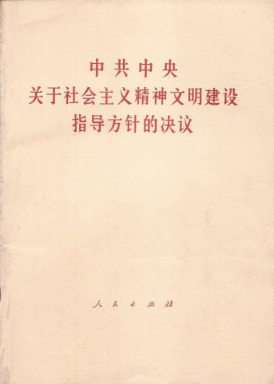


党的十二届六中全会根据邓小平关于加强精神文明建设的思想提出
要以经济建设为中心
坚定不移地进行经济体制改革
坚定不移地进行政治体制改革
坚定不移地加强精神文明建设
并且使这几个方面相互配合、相互促进，初步形成了我国社会主义现代化建设的总体布局

Slide 80
邓小平还提出了其他一系列“两手抓”的思想
“一手抓建设，一手抓法制”
“一手抓改革开放，一手抓惩治腐败”
“一手抓改革开放，一手抓打击各种犯罪活动”
这一系列“两手抓” ，有利于克服实际工作中存在的“一手硬、一手软”的问题，为党的领导方法和工作方法充实了新的内容

Slide 81

9. “一国两制”
完成祖国统一大业，是中华民族的根本利益所在，是全中国人民包括台湾同胞、港澳同胞和海外侨胞的共同愿望。统一是中国历史发展的主流。反对分裂，坚持统一，是中华民族自古以来就有的传统。

Slide 82
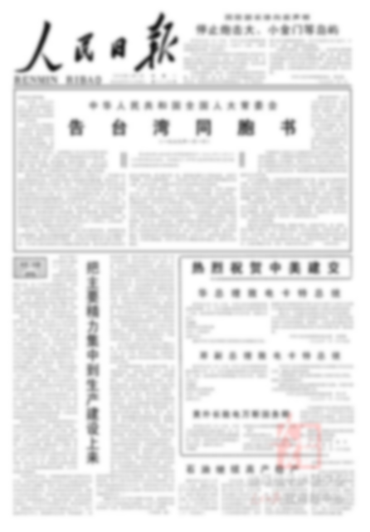
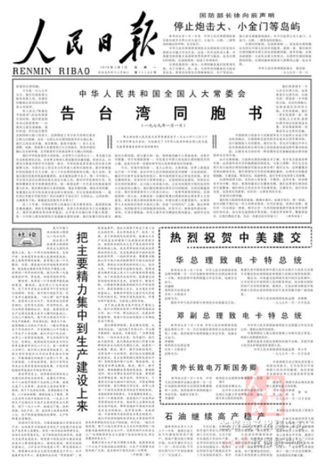
二、邓小平理论的基本问题和主要内容是什么？
专题六 邓小平理论
毛泽东思想和中国特色社会主义理论体系概论

Slide 83
叶剑英向新华社记者发表的谈话
（1981年9月30日）
（一）为了尽早结束中华民族陷于分裂的不幸局面，我们建议举行中国共产党和中国国民党两党对等谈判，实行第三次合作，共同完成祖国统一大业。双方可先派人接触，充分交换意见。
（二）海峡两岸各族人民迫切希望互通音讯、亲人团聚、开展贸易、增进了解。我们建议双方共同为通邮、通商、通航、探亲、旅游以及开展学术、文化、体育交流提供方便，达成有关协议。
（三）国家实现统一后，台湾可作为特别行政区，享有高度的自治权，并可保留军队。中央政府不干预台湾地方事务。
（四）台湾现行社会、经济制度不变，生活方式不变，同外国的经济、文化关系不变。私人财产、房屋、土地、企业所权、合法继承权和外国投资不受侵犯。
（五）台湾当局和各界代表人士，可担全国性政治机构的领导职务，参与国家管理。
（六）台湾地方财政遇有困难时，可由中央政府酌情补助。
（七）台湾各族人民、各界人士愿回祖国大陆定居者，保证妥善安排，不受歧视，来去自由。
（八）欢迎台湾工商界人士回祖国大陆投资，兴办各种经济事业，保证其合法权益和利润。
（九）统一祖国，人人有责。我们热诚欢迎台湾各族人民、各界人士、民众团体通过各种渠道、采取各种方式提供建议，共商国事。

Slide 84


“和平统一，一国两制”战略构想的基本内容
坚持一个中国，这是“和平统一、一国两制”的核心，是发展两岸关系和实现和平统一的基础。

Slide 85

两制并存，在祖国统一的前提下，国家的主体部分实行社会主义制度，同时在台湾、香港、澳门保持原有的社会制度和生活方式长期不变。

Slide 86

高度自治，祖国完全统一后，台湾、香港、澳门作为特别行政区，享有不同于中国其他省、市、自治区的高度自治权，台湾、香港、澳门同胞各种合法权益将得到切实尊重和维护。

Slide 87

尽最大努力争取和平统一，但不承诺放弃使用武力；解决台湾问题，实现祖国完全统一，寄希望于台湾人民。
毛泽东思想和中国特色社会主义理论体系概论

Slide 88

“一国两制”伟大构想的提出是从解决台湾问题开始的。台湾问题是国内战争遗留下来的问题，属于中国的内政，不容许外国干涉。
国家必须统一，任何制造“两个中国” “一国两府” “一中一台” “台湾独立”的图谋都是包括台湾人民在内的全体中国人民坚决反对的。我们的愿望，要尽一切力量去争取的，是用和平方式解决台湾问题。不放弃使用武力，有利于促进和平解决。
毛泽东思想和中国特色社会主义理论体系概论

Slide 89

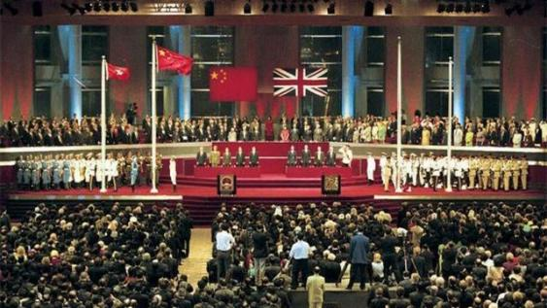
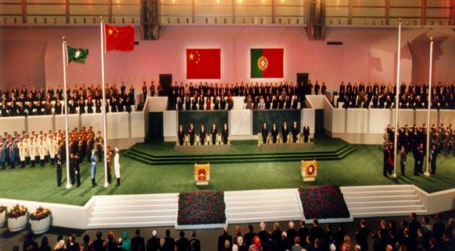
“一国两制”伟大构想在实践中首先运用于解决香港问题、澳门问题

Slide 90

二、邓小平理论的基本问题和主要内容是什么？
专题六 邓小平理论
10. 中国问题的关键在于党
建设中国特色社会主义，关键在于坚持、加强和改善党的领导。中国共产党是中国特色社会主义事业的领导核心。离开了中国共产党的领导，别的政治力量不可能组织社会主义的经济、政治、军事和文化，不可能组织中国的现代化。
毛泽东思想和中国特色社会主义理论体系概论

Slide 91

二、邓小平理论的基本问题和主要内容是什么？
专题六 邓小平理论
坚持四项基本原则的核心，就是坚持共产党的领导。在中国这样一个大国，现代化建设，国家的统一，人民的团结，社会的安定，民主的发展，都要靠党的领导。没有党的领导，必然四分五裂，一事无成。
毛泽东思想和中国特色社会主义理论体系概论

Slide 92
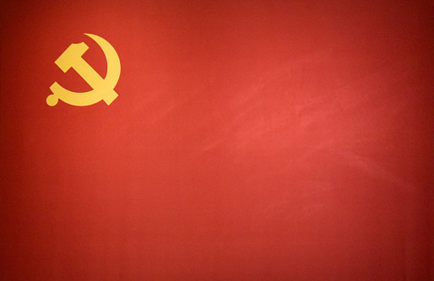
二、邓小平理论的基本问题和主要内容是什么？
专题六 邓小平理论
要加强党的思想建设、组织建设、作风建设
党的各级干部，首先是领导干部，要重视马克思主义的理论学习。
要坚持和健全民主集中制、加强和改进党的基层组织建设，按照“革命化、年轻化、知识化、专业化”的方针培养和选拔德才兼备的领导干部。
要坚持党的宗旨，基层党的优良传统，发扬党的理论与实践相结合、和人民群众紧密地联系在一起以及自我批评的作风。
毛泽东思想和中国特色社会主义理论体系概论

Slide 93
领导制度、组织制度问题更带有根本性、全局性、稳定性和长期性
党领导人民制定了宪法和法律
党章是最根本的党规党法
健全党的各级代表大会制度，党内选举制度，党的组织生活制度，集体领导和个人分工负责相结合的制度
废除实际存在的干部领导职务终身制，逐步形成优秀人才能够脱颖而出、富有生机与活力的用人机制
完善党内监督制度，逐步形成强有力的监督体系

Slide 94

邓小平理论内容丰富，除以上这些主要创新外，还有许多丰富和深刻的思想，如社会主义的军队和国防建设、中国特色社会主义依靠力量等。

Slide 95
三、如何认识邓小平理论的历史地位？
（一）马克思列宁主义、毛泽东思想的继承和发展
（二）中国特色社会主义理论体系的开篇之作
（三）改革开放和社会主义现代化建设的科学指南

Slide 96
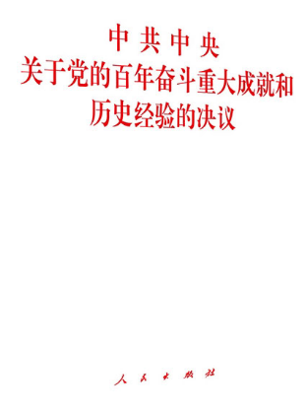
党的十一届三中全会以后，以邓小平同志为主要代表的中国共产党人，团结带领全党全国各族人民，深刻总结新中国成立以来正反两方面经验，围绕什么是社会主义、怎样建设社会主义这一根本问题，借鉴世界社会主义历史经验，创立了邓小平理论，解放思想，实事求是，作出把党和国家工作中心转移到经济建设上来、实行改革开放的历史性决策，深刻揭示社会主义本质，确立社会主义初级阶段基本路线，明确提出走自己的路、建设中国特色社会主义，科学回答了建设中国特色社会主义的一系列基本问题，制定了到二十一世纪中叶分三步走、基本实现社会主义现代化的发展战略，成功开创了中国特色社会主义。
——《中共中央关于党的百年奋斗重大成就和历史经验的决议》（2021年11月11日）

Slide 97

（一）马克思列宁主义、毛泽东思想的继承和发展
邓小平理论坚持解放思想、实事求是，把马克思列宁主义基本原理与当代中国实际和时代特征相结合，围绕什么是社会主义、怎样建设社会主义，提出了“走自己的道路，建设有中国特色的社会主义”这一重大命题。
毛泽东思想和中国特色社会主义理论体系概论

Slide 98
邓小平理论
系统回答了
在中国这样的经济文化比较落后的东方大国建设、巩固和发展社会主义的一系列基本问题
开创性地提出了
社会主义本质、社会主义初级阶段、社会主义市场经济等重要理论
用一系列独创性的思想、观点，继承、丰富和发展了马克思列宁主义 、毛泽东思想

Slide 99
邓小平理论集中反映了党对中国社会主义建设规律的认识，是继毛泽东思想之后马克思主义中国化又一重要理论成果，使马克思主义
在当代中国进入了 、达到了 。
新境界
新高度

Slide 100
（二）中国特色社会主义理论体系的开篇之作
邓小平理论紧密结合我国改革发展实际，紧密结合新的时代条件，第一次比较系统地初步回答了
中国社会主义的基本问题
发展道路
发展动力
战略步骤
发展阶段
外部条件
党的领导和依靠力量
根本任务
政治保证
祖国统一
……
毛泽东思想和中国特色社会主义理论体系概论

Slide 101
邓小平理论指导党制定了社会主义初级阶段的基本路线
形成了
逐步 建设中国特色社会主义的方针、政策
阐明了
在中国建设社会主义、巩固和发展社会主义的基本问题
开辟了
社会主义事业发展的新时期
坚持和发展中国特色社会主义是一篇大文章，邓小平理论为它确定了基本思路和基本原则。

Slide 102
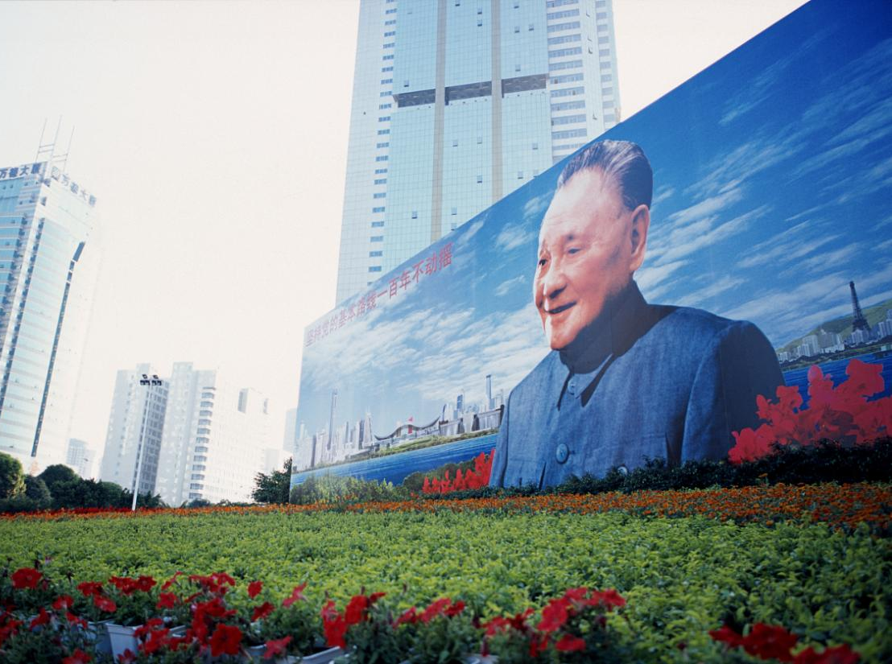

专题六 邓小平理论
（三）改革开放和社会主义现代化建设的科学指南
邓小平理论擘画了社会主义现代化建设“三步走”发展战略，指导了改革开放的伟大实践，引导着我国社会主义现代化事业不断前进。
毛泽东思想和中国特色社会主义理论体系概论

Slide 103
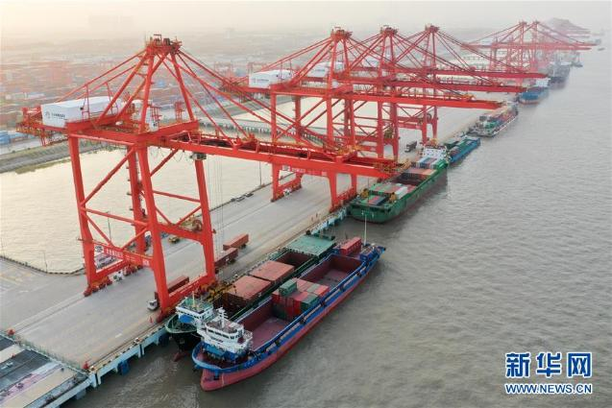



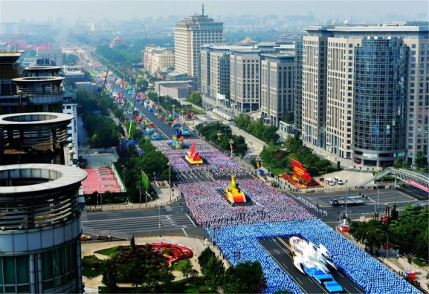
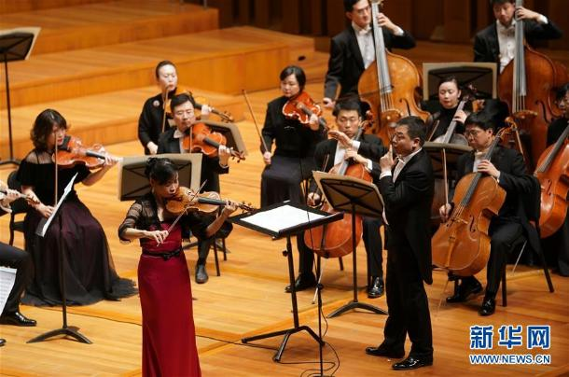
改革开放后的中国发生了翻天覆地的变化
思想的解放
政治的昌明
文艺的繁荣
经济的发展
教育的勃兴
科学的春天

Slide 104

三、如何认识邓小平理论的历史地位？
专题六 邓小平理论
实践证明，邓小平理论是指导中国人民建设中国特色社会主义、保证中国在改革开放中实现国家繁荣富强和人民共同富裕的系统的科学的理论，是改革开放和社会主义现代化建设的科学指南，是党和国家必须长期坚持的指导思想。
毛泽东思想和中国特色社会主义理论体系概论

Slide 105
三、如何认识邓小平理论的历史地位？
专题六 邓小平理论
如果没有邓小平同志，中国人民就不可能有今天的新生活，中国就不可能有今天改革开放的新局面和社会主义现代化的光明前景。
——江泽民：《在邓小平同志追悼大会上的悼词》
（1997年2月25日）
毛泽东思想和中国特色社会主义理论体系概论

Slide 106
三、如何认识邓小平理论的历史地位？
专题六 邓小平理论
邓小平同志留给我们的最重要的思想和政治遗产，就是他带领党和人民开创的中国特色社会主义，就是他创立的邓小平理论。
——习近平在纪念邓小平同志诞辰110周年座谈会上的讲话
（2014年8月20日）
毛泽东思想和中国特色社会主义理论体系概论

Slide 107
专题小结
邓小平理论是马克思列宁主义、毛泽东思想在新的历史条件下的继承和发展，是中国特色社会主义理论体系的开篇之作，对改革开放和社会主义现代化建设具有长远的指导意义。
邓小平理论回答的基本问题是“什么是社会主义、怎样建设社会主义”。解放思想、实事求是的思想路线，是邓小平理论的活的灵魂，是邓小平理论的精髓。

Slide 108
和平与发展成为时代主题是邓小平理论形成的时代背景
邓小平理论是如何创立的？
社会主义建设的经验教训是邓小平理论形成的历史依据
改革开放和现代化建设的实践是邓小平理论形成的现实依据
邓小平理论首要的
基本的理论问题是什么？
什么是社会主义、怎样建设社会主义
解放思想、实事求是的思想路线
一切从社会主义初级阶段的实际出发
党在社会主义初级阶段的基本路线
社会主义的根本任务是发展生产力
邓小平理论
邓小平理论的
主要内容是什么？
分“三步走”基本实现现代化
改革是中国的第二次革命
社会主义也可以搞市场经济
“两手抓，两手都要硬”
“一国两制” 战略构想
解决中国问题的关键在于党
如何认识邓小平理论的
重要意义？
马克思列宁主义、毛泽东思想的继承和发展
中国特色社会主义理论体系的开篇之作
改革开放和社会主义现代化建设的科学指南

Slide 109

思考题
1. 如何认识邓小平理论形成的社会历史条件？
2. 如何把握邓小平理论的主要内容？
3. 如何认识邓小平理论的历史地位?

Slide 110

邓小平：《解放思想，实事求是，团结一致向前看》，《邓小平文选》第二卷，人民出版社1994年版。
邓小平：《在武昌、深圳、珠海、上海等地的谈话要点》， 《邓小平文选》第三卷，人民出版社1993年版。
习近平：《在纪念邓小平同志诞辰110周年座谈会上的讲话》，人民出版社2014年版。
中共中央宣传部：《邓小平同志建设有中国特色社会主义理论学习纲要》，学习出版社1995年版。

